Slide 1
矩阵快速幂
王冉

Slide 2
快速幂取模
int multi(int a,int b)
{
int ret;
ret=1;
while(b>0)
{
if(b&1)ret=ret*a;
a=(a*a)%mod;
b/=2;
}
return ret;
}

Slide 3
int multi(int a,int b)
{
if(b==0)return 1;
if(b==1)return a;
int ret=multi(a,b/2);
ret=(ret*ret)%mod;
if(b&1)ret=(ret*a)%mod;
return ret;
}

Slide 4
矩阵快速幂
mat multi(mat a,int b)
{
mat ret;
ret.init(1);
while(b>0)
{
if(b&1)ret=ret*a;
a=a*a;
b/=2;
}
return ret;
}

Slide 5
mat multi(mat a,int b)
{
mat ret;ret.init(1);
if(b==0)return ret;
if(b==1)return a;
ret=(ret*ret)%mod;
if(b&1)ret=(ret*a)%mod;
return ret;
}

Slide 6
思考：
这样写递归并不好，为什么？

Slide 7
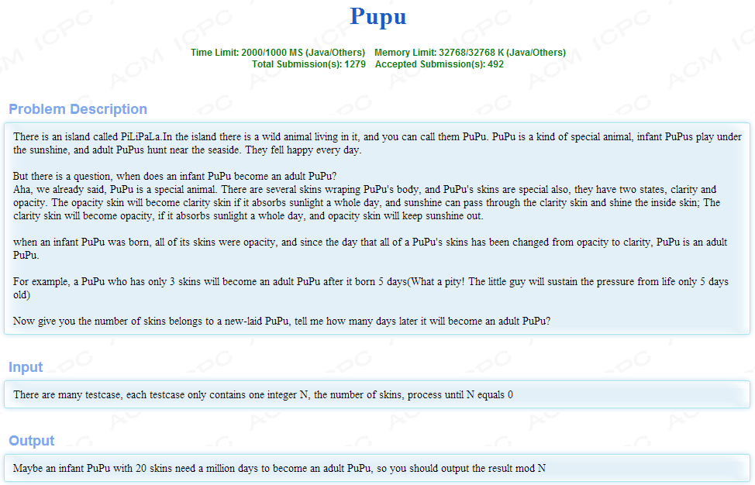

Slide 8
ans = (2^(n-1)+1)%n

Slide 9
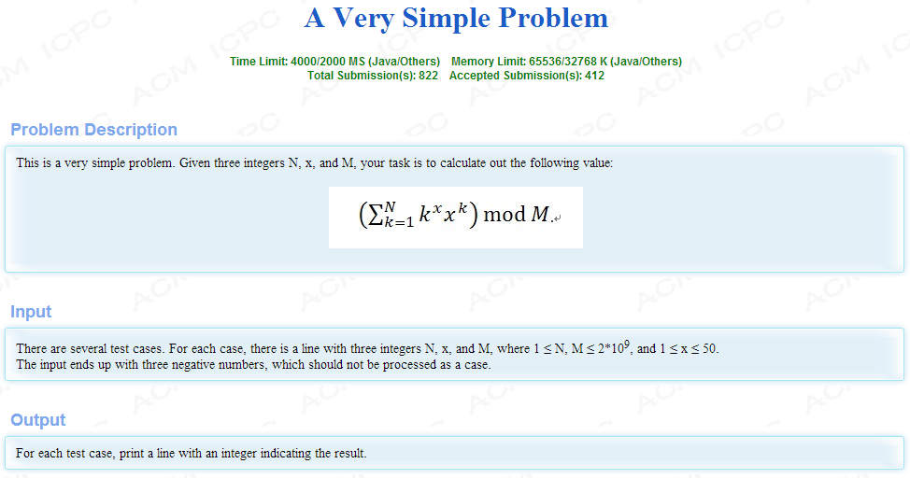

Slide 10
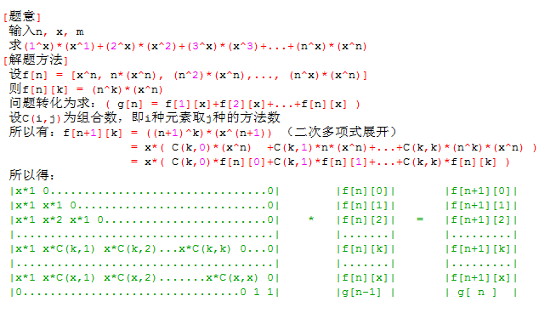

Slide 11
初等数论
王冉

Slide 12
整除性和约数
假设d和a是整数，d|a（读作d整除a），意味着存在某个整数k，有a=kd。
如果d|a，并且d>0，则称d是a的约数。
每个整数a都可以被其平凡约数1和a整除。

Slide 13
素数和合数
对于某个整数a>1，如果它仅有平凡约数1和a则称p是素数。否则p是合数。
可以证明素数有无限多个。
筛法求素数。

Slide 14
求素数方法
p[N]存储所有的素数，二重循环，用已经求出的不大于平方根的所有素数试除for(i=2;i<n;++i)
for(j=0;j<m && p[j]*p[j]<=i;++j)
如果p[j]整除i，则i不是素数
如果都不能整除，则i是素数，添加到素数列表p[N];

Slide 15
求素数方法
给定一个范围（求这个范围内的素数），进行如下步骤：
0.从2开始，2是第一个素数。也是第一个新素数。取出2。
1.筛掉所有新素数的倍数。
2.留下来的数里面第一个（最小的）是新素数。取出这个新素数。
3.重复1和2直到没有数存在。

Slide 16
除法定理和余数
除法定理：对任意整数a和任意正整数n，存在唯一的整数q和r，使得a=qn+r，其中0≤r<n。
值q成为除法的商，值r=a(mod n)称为除法的余数。

Slide 17
公约数与最大公约数
d是a的约数并且也是b的约数，则d是a和b的公约数。
两个不同时为0的整数a和b的最大公约数表示为gcd(a, b)。

Slide 18
最大公约数的性质
定理：如果a，b是不全为0的任意整数，则gcd(a, b)是a与b的线性组合{ax+by:x,y∈Z}中的最小正元素。
推论1：对于任意整数a，b，如果d|a并且d|b，则d|gcd(a, b)。
推论2：对于所有整数a和b以及任意非负整数n，gcd(an, bn)=n*gcd(a,b)。
推论3：对所有正整数n，a和b，如果n|ab并且gcd(a, n)=1，则n|b。

Slide 19
互质数
  如果两个整数a与b只有公因数1，即如果gcd(a, b)=1，则a与b称为互质数（互素）。
  定理：对任意整数a，b和p，如果gcd(a, p)=1且gcd(b, p)=1，则gcd(ab, p) = 1

Slide 20
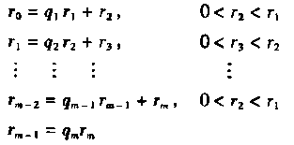
求最大公约数方法
Euclidean算法求两个正整数a和b的gcd。先令r0为a，r1为b，接着执行如下运算：

Slide 21

求最大公约数方法
GCD递归定理：对任意非负整数a和任意正整数b，gcd(a, b) = gcd(b, a mod b)。

Slide 22
求最大公约数方法
int gcd(int a,int b)
{
return b==0?a:gcd(b,a%b);
}
思考：
将两个整数的欧几里德算法推广到求m个整数的最大公约数。

Slide 23
扩展欧几里德算法
定理：对于不完全为0的非负整数a，b，gcd（a，b）表示a，b的最大公约数d，必然存在整数对x，y，使得gcd（a，b）=d=ax+by

Slide 24
扩展欧几里德算法
对于gcd(a,b) = d，对(a, b)用欧几里德辗转相除会最终得到(d, 0)。此时对于把a =d, b = 0 代入a*x + b*y = d，显然x = 1，y可以为任意值。
我们可以用a = d, b = 0的情况逆推出来任何gcd(a, b) = d 满足a*x + b*y = d的解。如果x₀，y₀是b*x + (a%b)*y = d 的解，那么对于a*x + b*y = d的解呢？

Slide 25
扩展欧几里德算法
b*x + (a%b)*y = d →
b*x + (a - [a/b]*b)*y = d →
a*y + b*(x - [a/b]*y) = d
所以a*x + b*y = d的解
x1 = y0，y1= x0 - [a/b]*y0;

Slide 26
扩展欧几里德算法
int exgcd(int a,int b,int &x,int &y)
{
if(b==0){x=1,y=0;return a;}
int ret=exgcd(b,a%b,x,y);
int tmp=x;
x=y;
y=tmp-a/b*y;
return ret;
}

Slide 27
最小公倍数
LCM ( a, b ) = a * b / GCD(a,b)
LCM ( a, b ) = a / GCD(a,b) *b
思考：为什么下面的写法好？

Slide 28
唯一因子分解
唯一质因子分解定理：合数a仅能以一种方式，写成如下的乘积形式：
a=p₁^{e1}p₂^{e2}…p_{r}^{er}
其中p_{i}为素数，p₁<p₂<…<p_{r}，且e_{i}为正整数。

Slide 29
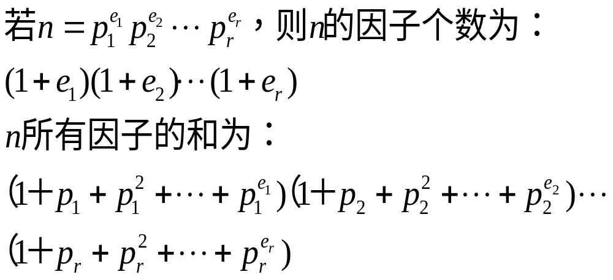
其他一些关于约数的公式

Slide 30
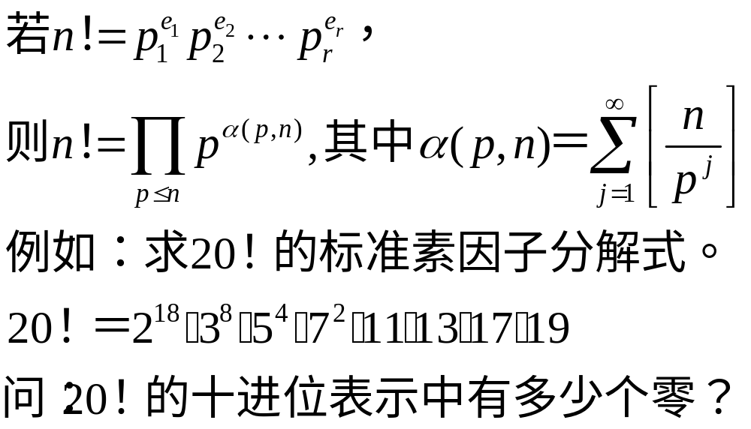
n！的素因子分解式

Slide 31
同余
设m≠0，若m∣a－b，即a－b＝km，则称a同余于b模m，记为
a、b关于模m同余的充要条件是整数a和b被同一正整数m除时，有相同的余数。

Slide 32
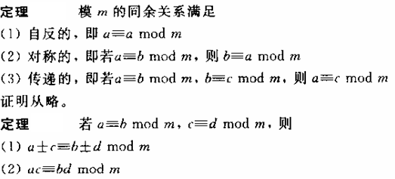

同余的性质

Slide 33
同余类
根据整数模n所得的余数，可以把整数分成n个等价类：[0],[1],…,[n-1]。
包含整数的模n等价类为：
[a]_{n}={a+kn| k∈Z}

Slide 34
同余例题
求3⁴⁰⁶写成十进位数时的个位数.
根据题意是要求a满足3⁴⁰⁶ ≡a（mod 10）
显然3² ≡9 ≡－1 （mod 10），
3⁴ ≡1 （mod 10），
从而3⁴⁰⁴ ≡1 （mod 10），
因此3⁴⁰⁶ ≡ 3⁴⁰⁴ × 3² ≡9（mod 10）
所以个位数是9.

Slide 35
乘法逆元
若m≥1，（a，m）＝1，则存在c使得
ca≡1（mod m）
我们把c称为是a对模m的逆，记为
a^{－1}（mod m）或a^{－1}
可以用扩展欧几里德算法求a^{－1}
应用：
求(a/b)%c时，若a为大整数时可以写成
(a%c)*b^{－1}

Slide 36
模运算
有限群：
  群(S, +)是一个集合S和定义在S上的二元运算+，它满足如下性质：
  封闭性：如果a, b∈S，那么a+b ∈S。
  单位元：存在一个元素e，使得对于所有的a∈S都满足e+a=a+e=a。
  结合律：对于任意的a, b, c都满足(a+b)+c=a+(b+c)。
  逆元：对每个a∈S都存在唯一的元素b∈S使得a+b=b+a=e。把b称作a的逆元。

Slide 37
模运算
根据模加法和模乘法定义的群：
  定义在集合Z_{n}＝{0,1,2,……,n-1}上
  集合上的加法和乘法运算定义为：
    [a]_{n} +_{n} [b]_{n} = [a+b]_{n}
    [a]_{n} *_{n} [b]_{n} = [a*b]_{n}

Slide 38
求解模线性方程
定理：方程ax=b(mod n)对于未知量x有解，当且仅当gcd(a, n)|b
定理：方程ax=b(mod n)或者对模n有d个不同的解，其中d=gcd(a, n)或者无解。

Slide 39
求解模线性方程
定理：设d=gcd(a, n)，假定对整数x’和y’，有d=ax’+ny’。如果d|b，则方程ax=b(modn)有一个解的值为x₀，满足x₀=x’(b/d)mod n。

Slide 40
求解模线性方程
定理：假设方程ax=b(mod n)有解（即有d|b，其中d=gcd(a, n)），x₀是该方程的任意一个解，则该方程对模n恰有d个不同的解，分别为：x_{i}=x₀+i(n/d)(i = 1, 2, …, d-1)。

Slide 41
求解模线性方程
int Modular_Linear(int a,int b,int n)
{
int d,x,y,x0,i;
d=Extend_Euclid(a,n,x,y);
if(b%d==0)
{
x0=(x*(b/d))%n;
if(x0<n)x0+=n;
for(i=0;i<d;i++)cout<<(x0+i*n/d)%n<<endl;
}
return 0;
}

Slide 42
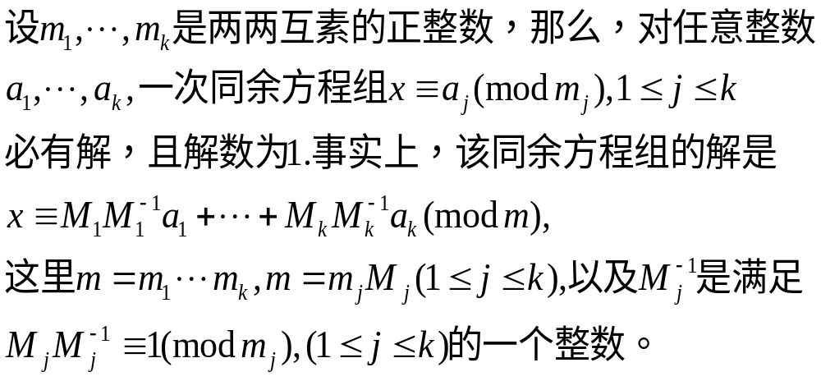
中国剩余定理（孙子定理）

Slide 43
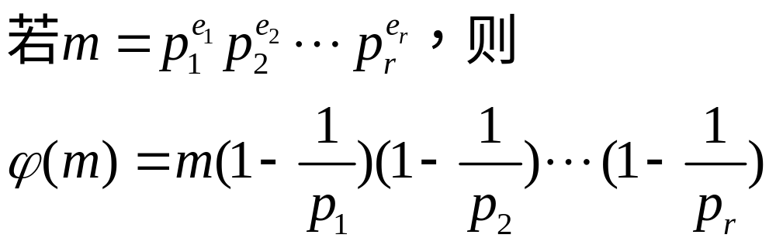
欧拉函数
Euler函数：设m是正整数，1，2，…，m中与m互素的数的个数。
定理：

Slide 44
